Slide 1
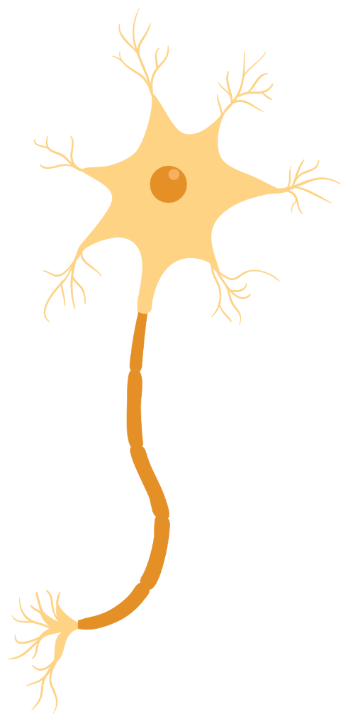
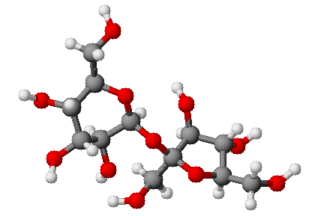
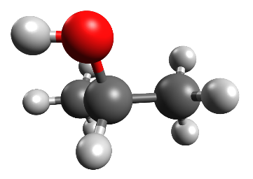
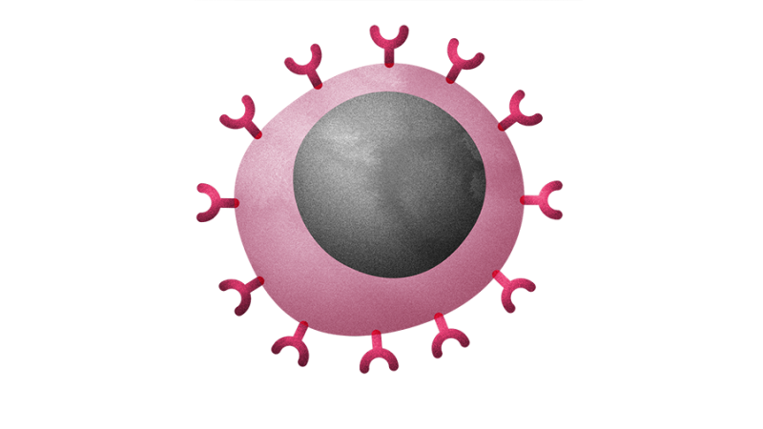
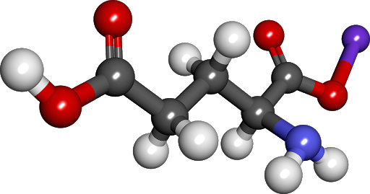
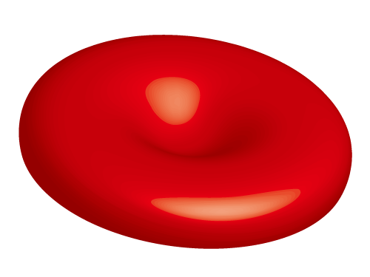
UNITAT 1:
CONEIXEMENT DEL COS
1r BATXILLERAT
Biologia Humana
INSTITUT JOAN RAMON BENAPRÈS

Slide 2
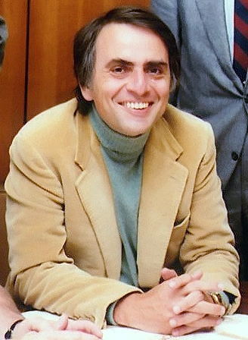
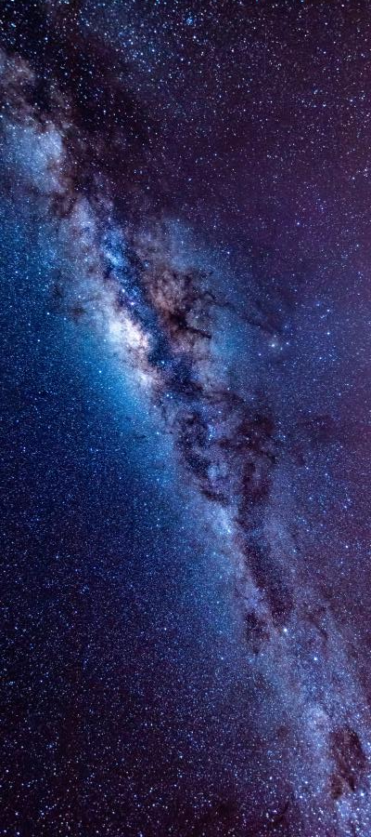
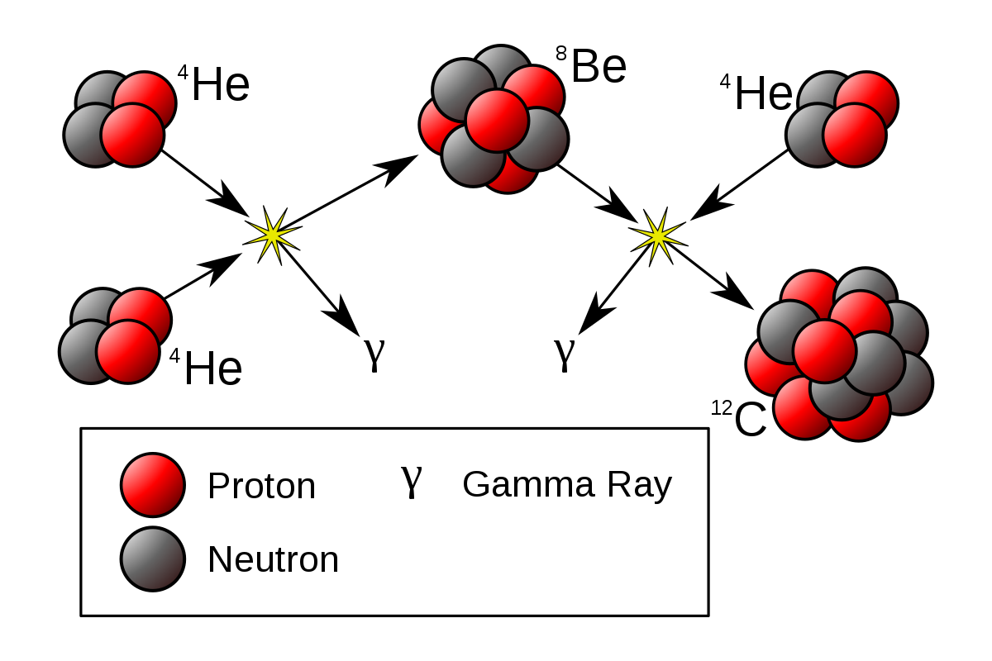
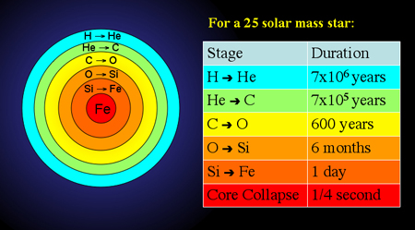
1. Bioquímica
We are made of star stuff.
-Carl Sagan
Del Big Bang a la vida

Slide 3
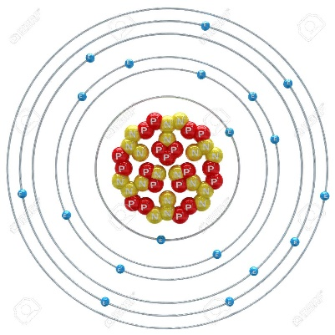
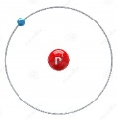
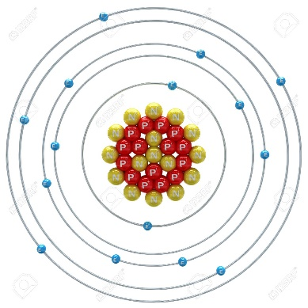
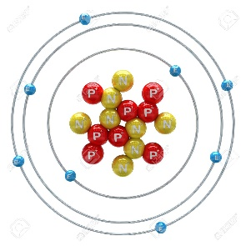
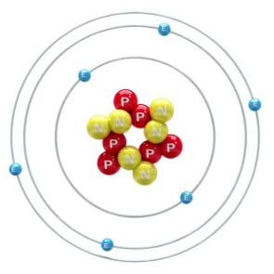
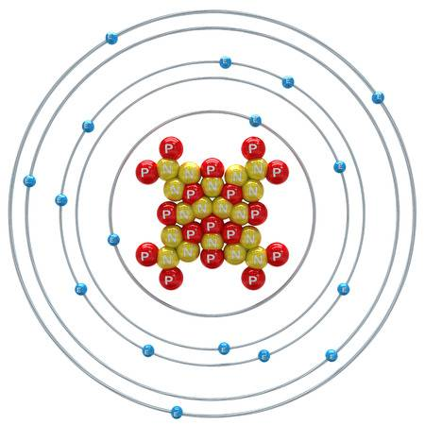
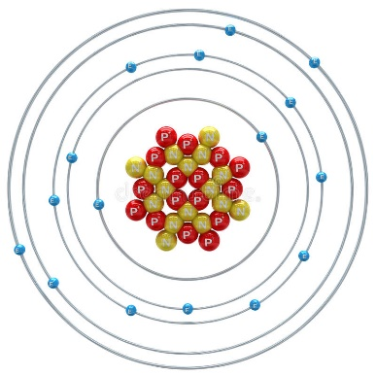
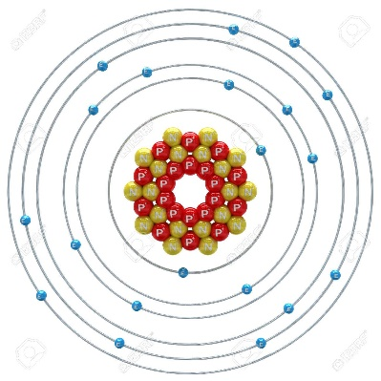
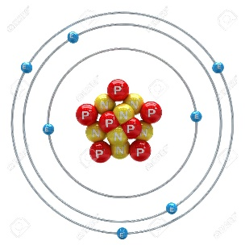
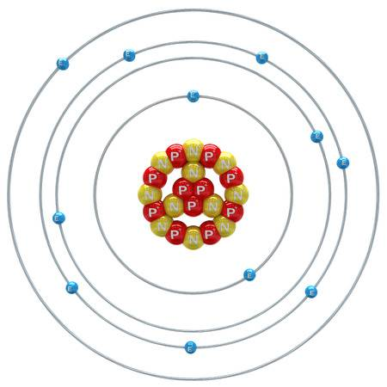
1. Bioquímica
0,35%
0,25%
1%
2%
0,15%
3%
0,15%
H
K
10%
P
O
C
18%
65%
Cl
S
Ca
Composició percentual per massa dels éssers humans
N
Na

Slide 4
Els bioelements s’ajunten mitjançant enllaços químics per formar biomolècules
INORGÀNIQUES
ORGÀNIQUES
glúcids
àcids nucleics
gasos
1. Bioquímica
lípids
aigua
proteïnes
sals minerals
Presents també en la materia inerta, poden estar compostes per tots els bioelements.
Només en els éssers vius, compostes principalment per C, H, O, N.

Slide 5
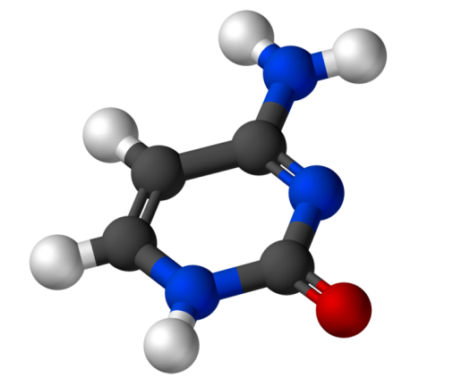
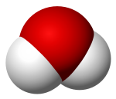

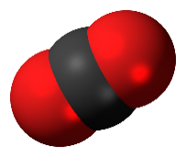
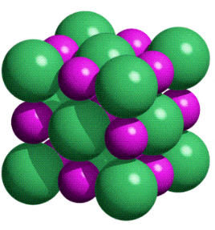
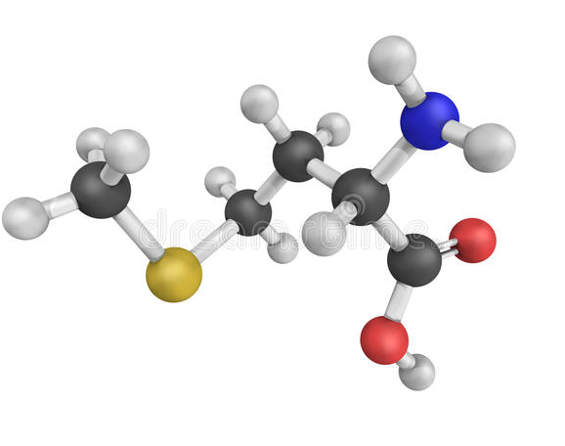
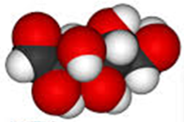
LLEGENDA
Carboni
Hidrogen
Oxigen
Nitrogen
Sofre
Clor
Sodi
Base nitrogenada
(forma part dels ÀCIDS NUCLEICS)
citocina
AIGUA
GAS
diòxid de carboni
Àcid gras saturat
(és un tipus de LÍPID)
àcid esteàric
Aminoàcid (forma part de les PROTEÏNES)
metionina
1. Bioquímica
Àcid esteàric
Clorur de sodi
Aigua
Metionina
Diòxid de carboni
Citocina
Glucosa
Monosacàrid
(és un tipus de GLÚCID)
glucosa
SAL MINERAL
clorur de sodi

Slide 6
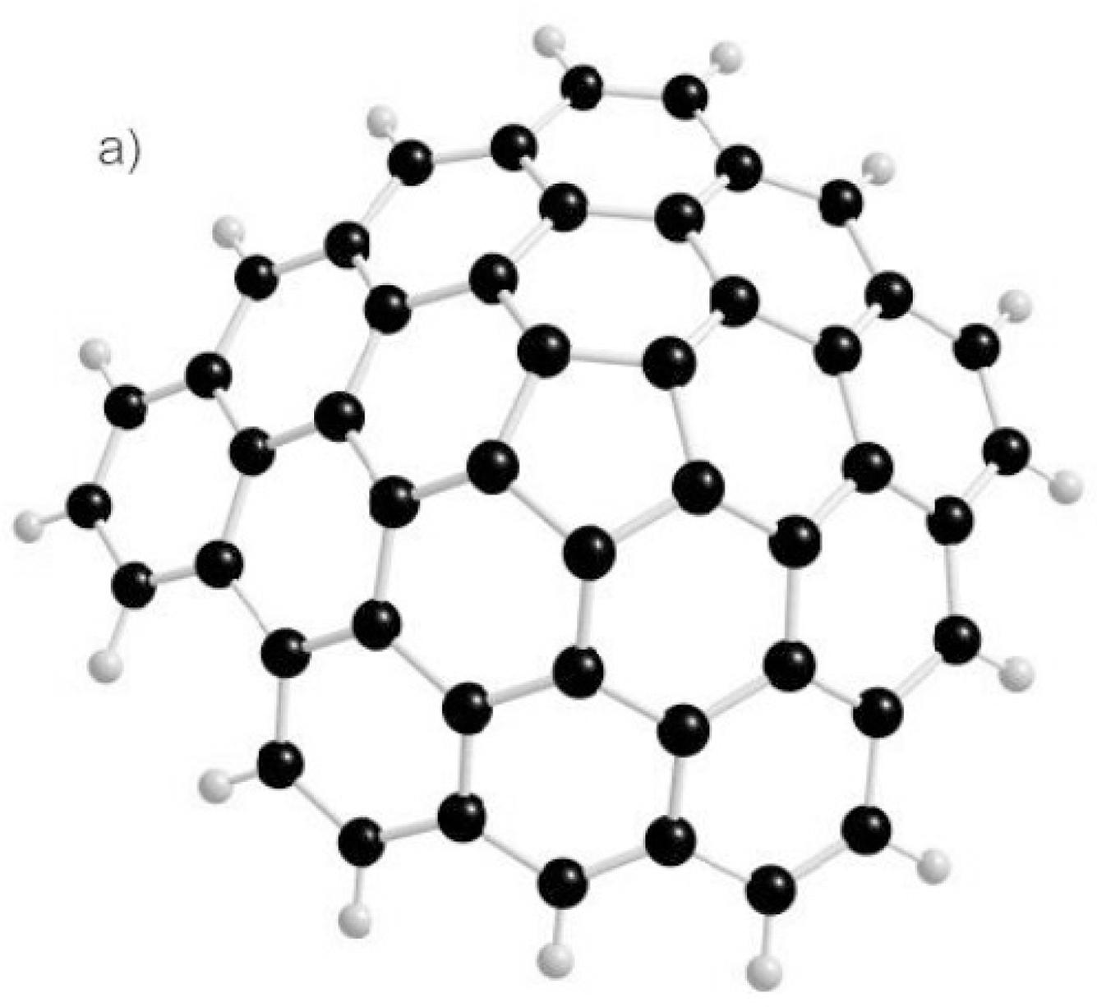
Activitat 1. Fixa’t en l’estructura del carbó que apareix a continuació (més concretament del carbó actiu). Explica argumentant si el carbó és una substància orgànica o inorgánica.
1. Bioquímica
LLEGENDA
Carboni
Hidrogen

Slide 7
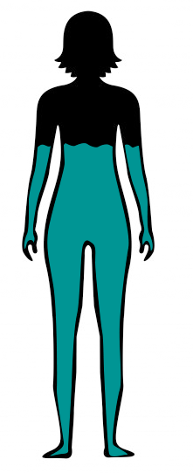
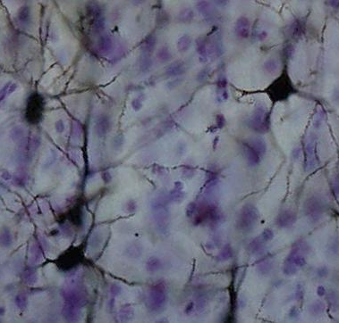
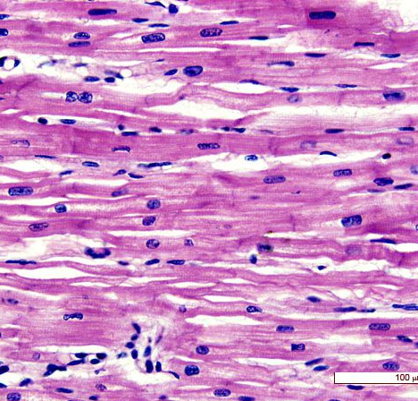
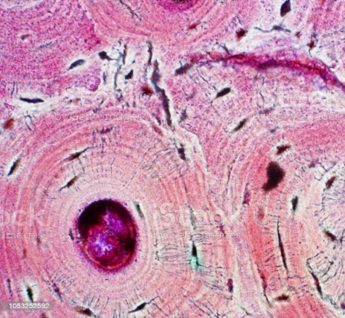

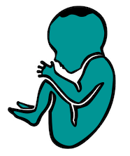
1.1. L’AIGUA
Essencial per a la vida, és on apareix, la vida sorgeix de l’aigua.
Component inorgànic més abundant en la materia viva.
L’obtenim per dieta líquida, en el contingut hídric dels aliments sòlids i com a resultat de reaccions metabòliques.
La proporció d’aigua varia segons l’etapa vital i el tipus de cèl·lules.
Humà adult
63% pes
1. Bioquímica
Nadó lactant
69% pes
Fetus 3 mesos
94% pes
Cèl·lules nervioses
80% d’aigua
Cèl·lules musculars
76% d’aigua
Cèl·lules òssies
25% d’aigua

Slide 8

FUNCIONS DE L’AIGUA
Dissolvent universal: s’hi dissol ions minerals i la majoria de biomolècules.
Transporta substàncies: al ser líquida de 0 a 100ºC, té fluïdesa que li permet el moviment.
Regula la temperatura: té una calor específica molt elevada, és a dir, es necessita molta energia per escalfar o refredar l’aigua.
Dóna rigidesa i turgència a les cèl·lules: al ser el component majoritari de les cèl·lules la seva tensió superficial en manté la forma.
1. Bioquímica

Slide 9
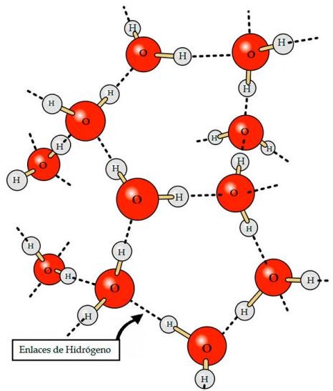
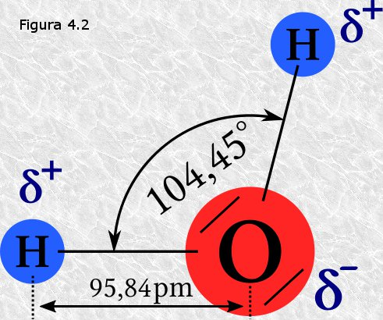
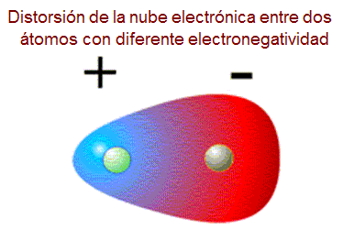
La molècula d’aigua és polar: la càrrega eléctrica es distribueix de manera irregular a l’interior de la molécula formant el que s’anomena un dipol.
Dipol
1. Bioquímica
δ+: càrrega parcial positiva
δ-: càrrega parcial negativa (acumulació d’e⁻)
: parell d’electrons
Ponts d’hidrogen
Els electrons tenen tendència a apropar-se als àtoms electronegatius, en aquest cas, l’oxigen és més electronegatiu que l’hidrogen

Slide 10
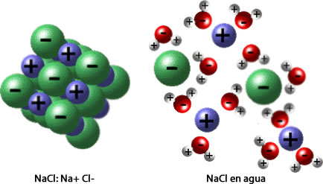
1.2. LES SALS MINERALS
Podem trobar…
Sals compostes en estat sòlid: la seva funció és esquelética. Per exemple el fosfat de calci Ca₃(PO₄)₂, el carbonat de calci CaCO₃ o el fluorur de magnesi MgF₂ formen part dels ossos i les dents.
Els seus ions dissolts en medi aquòs: participen en procesos fisiològics fonamentals. Per exemple, el potassi K⁺ i el sodi Na⁺ són els responsables de la transmissió de l’impuls nerviós, junt amb el calci Ca²⁺ que, a més, participa en la coagulació de la sang i la contracció muscular.
1. Bioquímica
Estructura del clorur de sodi (NaCl) en estat sòlid (a l’esquerra) i dissolta en aigua (H₂O) formant interaccions ió-dipol (a la dreta)

Slide 11
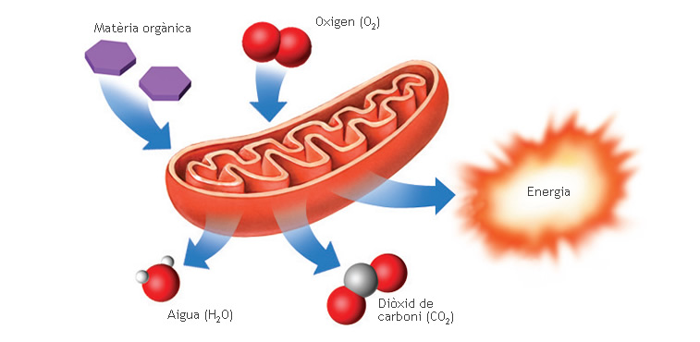
1.3. ELS GASOS
Molt importants per la vida, ja que participen en els principals processos d’obtenció d’energia de les cèl·lules com la respiració cel·lular (O₂ i CO₂) o algunes fermentacions (CO₂) com l’alcohòlica o la malolàctica.
Respiració cel·lular al mitocondri de la cèl·lula
1. Bioquímica

Slide 12
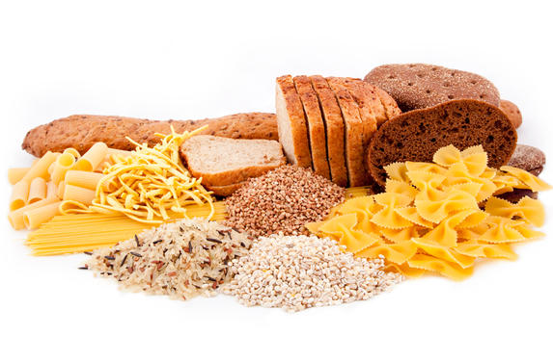
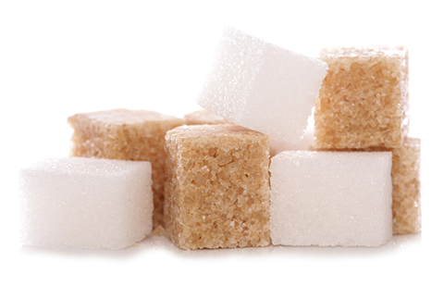
1.4. ELS GLÚCIDS (4 kcal/g)
Formats bàsicament per carboni, hidrogen i oxigen, responen a la fórmula C_{n}(H₂O)_{n}.
Popularment es coneixen com hidrats de carboni o carbohidrats.
La seva principal funció és energètica.
Es classifiquen en tres grups: monosacàrids, disacàrids i polisacàrids.
1. Bioquímica

Slide 13

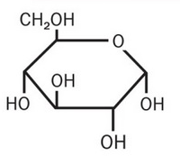
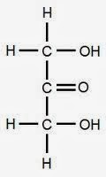
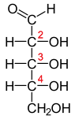
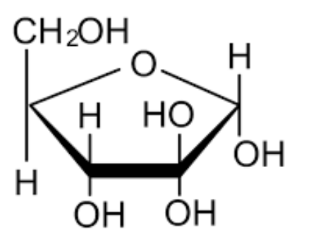
Monosacàrids
Són les molècules orgàniques més senzilles de l’organisme. Sovint se’ls anomena sucres, ja que són dolços, solubles en aigua i cristal·litzables.
Trioses (amb 3 àtoms de C): el gliceraldehid i la dihidroxiacetona, són importants en moltes vies metabòliques.
Pentoses (amb 5 àtoms de C): com la ribosa i la desoxiribosa, necessàries per a la síntesi d’àcids nucleics.
Hexoses (amb 6 àtoms de C): com la glucosa, la fructosa o la galactosa, que constitueixen les molècules essencials per la nutrició cel·lular i li aporten energia instantània.
Glucosa cíclica
Glucosa lineal
Dihidroxiacetona
1. Bioquímica
Ribosa lineal
Ribosa cíclica

Slide 14
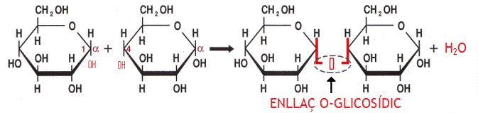
Disacàrids
Són compostos resultants de la unió de dos monosacàrids. Quan això passa, es forma un enllaç O-glicosídic i s’allibera una molécula d’aigua.
Són abundants a la natura. Per exemple, trobem la lactosa en la llet, la sacarosa en el sucre de canya o la maltosa en el sucre de malta.
1. Bioquímica

Slide 15
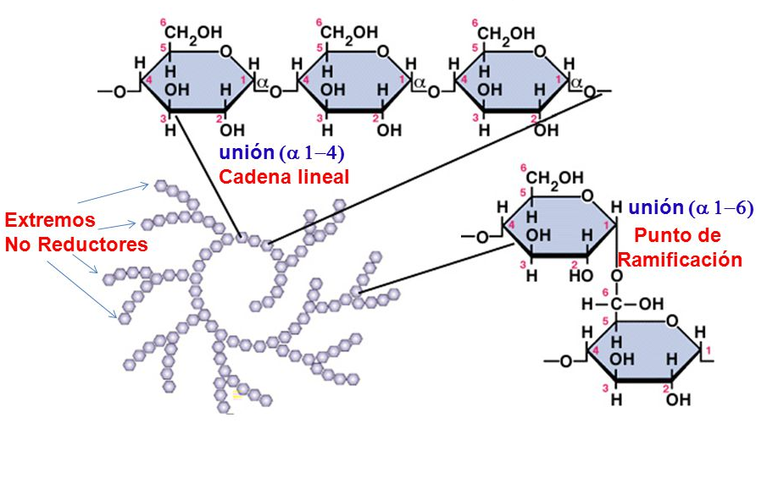
Polisacàrids
Són compostos resultants de la unió de molts monosacàrids i el conseqüent alliberament de molècules d’aigua. Són macromolècules, molècules molt grans i que no són dolces, ni solubles en aigua, ni cristal·litzables.
Glicogen: font de reserva energètica dels animals. Es localitza en el fetge i en el teixit muscular.
Midó: font de reserva energètica dels vegetals. Es troba en els amiloplasts de les cèl·lules vegetals, sobretot en arrels, llavors i tiges.
Cel·lulosa: polisacàrid de funció estructural, forma part de les parets cel·lulars dels vegetals. Els humans no podem digerir-la, per això en el món de la dietética se la coneix com fibra vegetal.
1. Bioquímica
Estructura glicogen

Slide 16
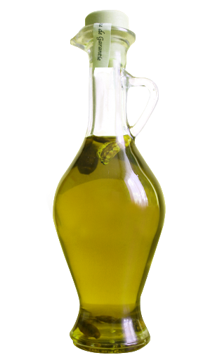
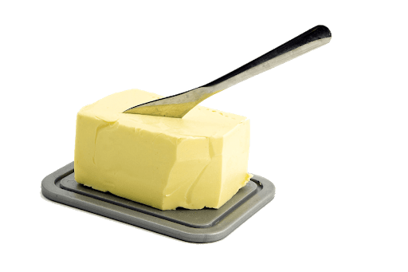
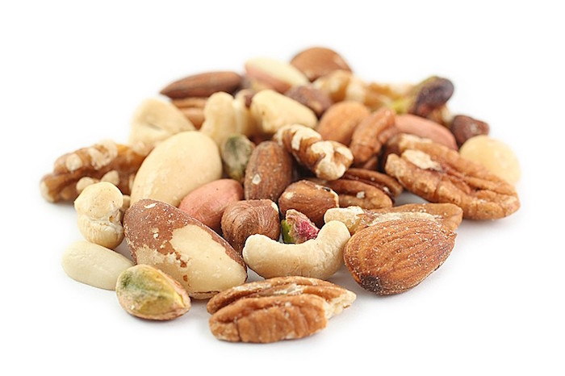
1.5. ELS LÍPIDS (9 kcal/g)
Són untuosos (greixosos) al tacte i menys densos que l’aigua.
Són insolubles en aigua (hidròfobs) i solubles en dissolvents orgànics (lipòfiles) com l’alcohol, el benzè...
Estan formats principalment per C i H, a més, poden presentar O, P, N i S.
Contenen mots enllaços C-H, això fa que al cremar-los s’alliberi molta energia, per això representen la principal reserva d’energia.
Grup químicament molt heterogeni.
1. Bioquímica

Slide 17
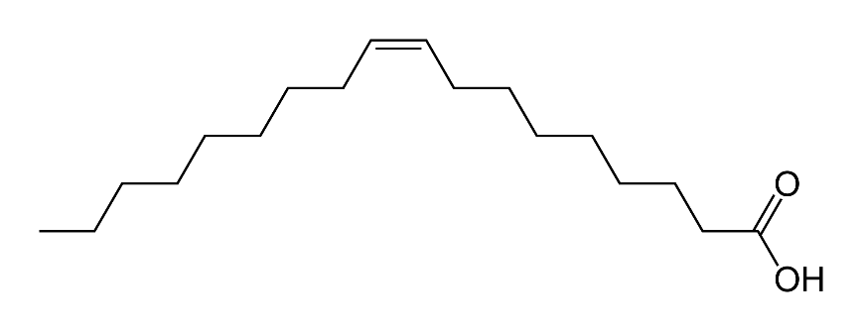
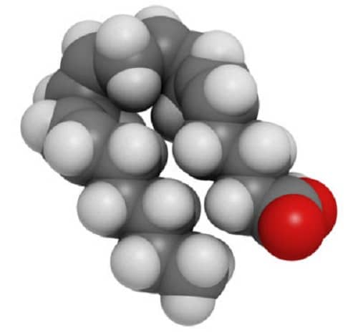






Activitat 2. Saturat o insaturat?
Àcid oleic (es troba en molts greixos, sobretot en l’oli d’oliva i d’ametlla)
Àcid caproic (es troba als greixos de la llet)
Àcid araquidònic (es troba en petites quantitats en alguns greixos animals i és abundant en l’oli de sardina)
1. Bioquímica
Àcid palmitoleic (es troba en petites quantitats en molts greixos i és abundant en els olis d’animals marins)
Àcid linoleic (es troba en molts greixos, sobretot en l’oli de llinosa)
Àcid caprílic (es troba als greixos de palma i la llet)
Àcid mirístic (es troba en petites quantitats en molts greixos)
Àcid palmític (es troba en molts greixos, sobretot en l’oli de palma)

Slide 18


Fosfolípids (lípids de membrana)
Molècules formades per esterificació entre el glicerol, dos àcids grassos i un grup fosfat, unit a un compost orgànic soluble en aigua com la colina, la serina o l’etanolamina.
L’extrem hidròfil està format pel glicerol, el grup fosfat i el compost orgànic. Aquesta part presenta afinitat amb l’aigua.
L’extrem hidròfob està format pels dos àcids grassos, que són insolubles en l’aigua.
Aquesta estructura fa que els fosfolípids siguin molècules amfipàtiques, amb una part hidrófila que interactua amb l’aigua, i una altra de lipófila que interactua amb altres estructures lípidiques. Això fa que es situin en capes dobles formant les membranes cel·lulars.
1. Bioquímica
Estructures que formen els fosfolípids a l’interaccionar amb l’aigua
Estructura de la membrana cel·lular formada per una bicapa lípidica
Estructura glicerol

Slide 19

Activitat 3. Identifica en el següent esquema les diferents estructures.
àcid gras saturat
grup fosfat
glicerol
àcid gras insaturat
compost orgànic
1. Bioquímica
Estructura glicerol

Slide 20

1. Bioquímica
Estructura d’un fosfolípid
Estructura glicerol

Slide 21




Isoprenoides (terpens)
Molècules derivades d’un compost anomenat isoprè.
Són un grup molt heterogeni, alguns formen estructures cícliques i altres lineals.
Presenten enllaços que poden ser excitats per la llum o temperatura, per això són molècules relacionades amb la recepció d’estímuls lumínics o químics.
Per exemple: el retinol és una vitamina A present en l’ull que fa possible la visió en color, el fitol forma part de la clorofil·la que capta la llum solar per realitzar la fotosíntesi.
1. Bioquímica
Estructura del retinol
Estructura isoprè
Estructura glicerol

Slide 22



Esteroides
Molècules derivades d’un compost anomenat esterà. Trobem dos grans grups:
  Esterols: és el grup més nombrós, entre els que trobem el colesterol, que forma part de les membranes cel·lulars; els àcids biliars, que participen en la digestió de lípids; les vitamines D, implicades en l’absorció del calci i el fòsfor; l’estradiol, l’hormona que regula els caràcters sexuals femenins.
  Hormones esteroides: trobem hormones suprarenals com l’aldosterona, que regula el funcionament dels ronyons, o el cortisol, que participa en el metabolisme dels glúcids; i hormones sexuals com la progesterona, que preparara els òrgans femenins per a la gestació, o la testosterona, responsable dels caràcters sexuals masculins.
1. Bioquímica
progesterona
Estructura glicerol
Estructura del retinol

Slide 23



Prostaglandines
Molècules sintetitzades a partir de l’àcid araquidònic, un àcid gras.
Les cèl·lules sintetitzen aquest tipus de molècules per alterar l’activitat de les pròpies cèl·lules sintetitzadores o de les que hi ha al voltant.
Participen en funcions molt diverses com la coagulació de la sang, la vasodilatació i vasoconstricció, la resposta inflamatòria i la sensibilitat al dolor…
1. Bioquímica
Estructura prostaglandina E1
Estructura prostaglandina F2α
Estructura àcid araquidònic
Estructura glicerol

Slide 24


Activitat 4. Per què l’aspirina té efecte antiinflamatori i analgèsic? Intenta explicar-ho.
1. Bioquímica
Estructura glicerol

Slide 25



1.6. LES PROTEÏNES (4 kcal/g)
Són macromolècules formades per la unió de molècules més petites anomenades aminoàcids.
Els aminoàcids s’uneixen mitjançant enllaços peptídics i produint una molécula d’aigua.
Trobem 20 aminoàcids diferents que formen part de la materia viva, tots contenen sempre un grup amino (–NH₂) i un grup carboxil (–COOH).
Les proteïnes estan formades per milers d’aminoàcids que s’entortolliguen i es repleguen adquirint estructures tridimensionals.
1. Bioquímica

Slide 26


Estructura general d’un aminoàcid
1. Bioquímica
Formació de l’enllaç peptídic

Slide 27

1. Bioquímica

Slide 28

1. Bioquímica
Pàg. 33 Ex. 6

Slide 29

Seqüència d’aminoàcids
Tenen especificitat: cada codi genètic (diferents espècies) codifica les seves pròpies proteïnes, fins i tot poden variar entre dos individu de la mateixa espècie.
Es poden desnaturalitzar: perdre la seva estructura tridimensional i, per tant, la seva activitat biològica per altes temperatures, canvis de pH o radiacions.
Ponts d’hidrogen entre aminoàcids
Hèlix α (alfa)
Làmina β (beta)
1. Bioquímica
Estructura tridimensional (hèlixs i làmines)
Agrupació de pètpids, adquireix activitat biològica

Slide 30


Làmina β
Hèlix α

Slide 31

Funcions
Estructural: formen part dels teixits de suport del nostre cos (esquelètic, conjuntiu, cartilaginós) i dels citoesquelets interns de les cèl·lules.
1. Bioquímica
Matriu extracel·lular
Estructura glicerol

Slide 32


  Enzimàtica: regulen les reaccions químiques del cos.
1. Bioquímica
Procés de duplicació de l’ADN
Estructura de la pepsina, un enzim que trenca l’enllaç peptídic

Slide 33


  Transportadora: transporten molècules o permeten el seu pas a través de membranes.
1. Bioquímica
Esquema de l’hemoglobina, encarregada de transportar l’O₂ en la sang, i estructura química del grup hemo
Membrana cel·lular amb proteïnes de membrana que regulen el pas de molècules entre l’interior i l’exterior.

Slide 34

  Hormonal: regulen el funcionament correcte i els canvis en òrgans, teixits i cèl·lules.
1. Bioquímica

Slide 35

  Defensiva: ajuden a detectar i eliminar agents infecciosos.
1. Bioquímica

Slide 36

Activitat 5.
1. Quantes quilocalories en total ens aporta un entrepà en el qual hi ha 120 g de pa i 50 g de llonganissa tenint en compte els tres nutrients principals?
Dades: proteïnes 4 kcal/g, lípids 9 kcal/g, glúcids 4 kcal/g
2. Quants entrepans com aquest hauria de menjar una noia de 16 anys en un dia per obtenir l’energia que necessita?
Dada: 2500 kcal/dia necessita una noia
1. Bioquímica

Slide 37

1.7. ELS ÀCIDS NUCLEICS
Són macromolècules formades per la combinació de nucleòtids.
Els nucleòtids estan formats per la unió d’una pentosa (monosacàrid de 5C), una base nitrogenada (compost nitrogenat) i un àcid fosfòric.
N’hi ha dos tipus: ADN i ARN.
1. Bioquímica

Slide 38


La pentosa
Monosacàrid de 5 carbonis.
Ribosa: ARN
Desoxiribosa: ADN
La base nitrogenada
Compost cíclic que conté àtoms de N. Es classifiquen en dos grups:
Bases puríniques: l’adenina (A) i la guanina (G). Són derivades de la purina.
Bases pirimidíniques: la citosina (C), la timina (T) i l’uracil (U). Són derivades de la pirimidina.
Adenina
Guanina
1. Bioquímica
Citosina
Timina
Uracil
Estructura glicerol

Slide 39

Àcid DesoxiriboNucleic
Els nucleòtids estan formats per la pentosa desoxiribosa.
Les bases nitrogenades que presenta són guanina (G), adenina (A), citosina (C) i timina (T).
Forma una doble hèlix de bases complementàries on les parelles sempre són: G-C i A-T
Es troba en el nucli de les cèl·lules, formant la cromatina o els cromosomes, en les
eucariotes i en el protoplasma en procariotes.
També es troba en alguns orgànuls com mitocondris o cloroplasts.
La seva funció és contenir la informació necessària per a la supervivència de les cèl·lules (codificació de síntesi de proteïnes) i transmetre-la a la descendència (herència genètica).
Estructura de la doble cadena d’ADN
1. Bioquímica
Estructura glicerol

Slide 40

Ponts d’H
1. Bioquímica

Slide 41


Àcid RiboNucleic
Els nucleòtids estan formats per la pentosa ribosa.
Les bases nitrogenades que presenta són guanina (G), adenina (A), citosina (C) i uracil (U).
Forma una cadena simple on les bases no van aparellades, tot i que pot presentar loops on es formen parelles G-C i A-U.
Es troba en el nucli de les cèl·lules (l’ARNmissatger durant la transcripció de l’ADN) i en el citoplasma i els ribosomes (l’ARN missatger, l’ARN ribosòmic i l’ARN de transferència durant la traducció per formar les proteïnes)
La seva funció és executar la informació de l’ADN
en la síntesi de proteïnes perquè la cèl·lula pugui
realitzar totes les seves funcions.
Estructura de la cadena simple d’ARN missatger
1. Bioquímica
Estructura dels loops formats per l’ARN de transferència
Síntesi de pèptids
Estructura glicerol

Slide 42


1. Bioquímica

Slide 43


2. La cèl·lula
Origen de la vida fa 3.700 milions d’anys i evolució

Slide 44





CÈL·LULA
Unitat anatòmica i fisiològica de la vida.
Constitueixen la unitat fonamental dels éssers vius
Es nodreixen, es relacionen i es reprodueixen
2. La cèl·lula

Slide 45


PROCARIOTA I EUCARIOTA
2. La cèl·lula
Cèl·lula procariota
Cèl·lula eucariota

Slide 46


DIVERSITAT CEL·LULAR
2. La cèl·lula

Slide 47

La majoria de cèl·lules humanes mesuren entre 5 i 50 μm, tot i què l’oòcit és la cèl·lula més gran amb una mida d’uns 100 μm.
2. La cèl·lula

Slide 48

2. La cèl·lula

Slide 49

ESTRUCTURA CEL·LULAR
2. La cèl·lula

Slide 50

Membrana plasmàtica
- Delimitació de la cèl·lula i els orgànuls.
- Doble capa de fosfolípids amb proteïnes i glucoproteïnes associades.
- Permeabilitat selectiva: bloqueja el pas de molècules hidròfiles
2. La cèl·lula

Slide 51


Citoplasma
- Constituït pel citosol, el citoesquelet i els ogànuls.
Citosol: medi aquós on es troben els orgànuls i el
nucli cel·lular.
Citoesquelet: conjunt de filaments proteïcs que
mantenen l’estructura de la cèl·lula i participen
en els canvis de forma cel·lular.
2. La cèl·lula

Slide 52


ORGÀNULS
Centríols: orgànuls de naturalesa proteïca que
intervenen en la divisió cel·lular.
Ribosomes: orgànuls de naturalesa nucleica que
es troben lliures pel citosol o fixats a la membrana
del reticle endoplasmàtic, són els responsables
de la síntesi proteica.
2. La cèl·lula

Slide 53


Reticle endoplasmàtic: en trobem dos.
  Reticle endoplasmàtic rugós (RER): conté ribosomes
  a la membrana i s’encarrega del plegament de les
  proteïnes sintetitzades.
  Reticle endoplasmàtic llis (REL): no té ribosomes i
  participa en el transport cel·lular i la síntesi d’alguns
  lípids com el colesterol.
Vacúols: són vesícules (orgànuls d’emmagatzemat-
ge envoltats de membrana cel·lular) eixamplades i
molt grans.
REL
RER
2. La cèl·lula
vacúols

Slide 54


Aparell de Golgi: orgànul format per sacs que
modifica i classifica molècules en vesícules per a
la seva secreció a l’exterior.
Lisosomes: vesícules formades a l’aparell de Golgi
que contenen enzims per digerir molècules.
aparell de Golgi
2. La cèl·lula
lisosomes

Slide 55


Mitocondris: orgànuls de doble membrana que contenen ADN a l’interior i participen en la respiració cel·lular, produeixen l’energia necessària per la
cèl·lula.
2. La cèl·lula

Slide 56


Nucli cel·lular
- Conté la informació genètica (ADN).
- Està delimitat per la membrana nuclear, que conté una sèrie de porus.
- L’ADN junt a proteïnes forma la cromatina que es condensa durant la divisió cel·lular per donar lloc als cromosomes.
ADN
2. La cèl·lula
proteïna

Slide 57

METABOLISME CEL·LULAR
2. La cèl·lula

Slide 58
METABOLISME
Conjunt de reaccions químiques que tenen lloc a l’interior de la cèl·lula.
Per obtenir energia per realitzar les funcions vitals
Per crear matèria per al creixement cel·lular
Catabolisme
- Reaccions responsables de la degradació de molècules complexes a simples.
- Solen ser reaccions d’oxidació que produeixen energia en forma d’ATP.
Anabolisme
- Síntesi de molècules complexes a partir de molècules més simples.
- Solen ser reaccions de reducció que consumeixen energia en forma d’ATP.
2. La cèl·lula

Slide 59


REACCIONS METABÒLIQUES
Són catalitzades per enzims.
Els enzims són proteïnes que acceleren les reaccions químiques. Cada enzim és específic per una reacció concreta.
2. La cèl·lula
Reacció catalitzada per un enzim
Estrucura de l’enzim ADN polimerasa sintetitzant ADN

Slide 60

Són reaccions encadenades.
Els productes d’una reacció actuen com a reactius a la següent reacció.
2. La cèl·lula

Slide 61



L’energia s’emmagatzema en forma d’ATP.
L’energia que es desprèn o es consumeix en les reaccions va lligada a la síntesi o degradació d’ATP.
Molècula d’ATP
2. La cèl·lula

Slide 62

3. Els teixits

Slide 63


Un teixit és un grup de cèl·lules diferenciades amb propietats semblants.
Els diferents teixits es formen per diferenciació cel·lular, on a partir
d’una cèl·lula totipotent (capaç de donar lloc a qualsevol tipus de
cèl·lules) es creen per especialització cèl·lules amb funcions concretes.
2. La cèl·lula

Slide 64



Teixit epitelial
Recobreix les superfícies dels òrgans, cavitats i cos.
teixit epitelial
3. Els teixits
teixit epitelial
Teixit epitelial monoestratificat
teixit conjuntiu
teixit conjuntiu
Teixit epitelial pluriestratificat

Slide 65

Teixit glandular
És un tipus de teixit epitelial especialitzat en sintetitzar substàncies necessàries per l’organisme o en eliminar substàncies perjudicials.
Glàndules endocrines: de secreció interna al flux
sanguini. Són les productores d’hormones que formen
part del sistema endocrí.
Glàndules exocrines: de secreció externa. Per exemple
les sudorípares, sebàcies, salivals, gàstriques o el fetge.
Glàndules mixtes: poden actuar com a exocrines o
endocrines. Són el pàncrees i les glàndules sexuals.
teixit conjuntiu
teixit glandular
3. Els teixits
Teixit glandular de la tiroides
(glàndula endocrina)

Slide 66


teixit glandular endocrí
teixit glandular
teixit glandular
3. Els teixits
Teixit glandular de l’estómac
(glàndula exocrina)
teixit glandular exocrí
Teixit glandular del pàncrees
(glàndula mixta)
teixit conjuntiu

Slide 67


Teixit conjuntiu o connectiu
Sosté i cohesiona altres teixits i òrgans, a més de protegir-los i suposar el mitjà d’intercanvi i emmagatzematge de nutrients.
És un teixit amb una matriu extracel·lular desenvolupada, ja que els fibroblasts són cèl·lules encarregades de sintetitzar fibres de col·lagen que alliberen a la matriu.
cèl·lula
(fibrolast)
3. Els teixits
teixit conjuntiu
teixit glandular
matriu extracel·lular
Teixit conjuntiu lax
Teixit conjuntiu fibrós

Slide 68

Teixit adipós
Teixit de reserva de nutrients que, a més, protegeix alguns òrgans.
teixit adípós
(adipòcits)
3. Els teixits
teixit conjuntiu

Slide 69

Teixit sanguini
Teixit encarregat de transportar substàncies entre els teixits del cos, així com les cèl·lules defensives. La seva matriu està composta bàsicament per aigua, a més de nutrients, productes de rebuig, hormones i altres subtàncies.
eritròcit
3. Els teixits
plaqueta
leucòcit

Slide 70

Teixit cartilaginós
Teixit de sosteniment, la seva matriu extracel·lular està formada per condrina, una substància proteïca amb gran elasticitat.
matriu extracel·lular
3. Els teixits
cèl·lula
(condròcit)

Slide 71

Teixit ossi
Teixit de suport, protecció i producció de les cèl·lules sanguínies. La seva matriu extracel·lular està formada per col·lagen i sals inorgàniques formades per calci, fòsfor, magnesi…
cèl·lula
(osteòcit)
3. Els teixits
matriu extracel·lular

Slide 72


Teixit muscular
Teixit contràctil format per cèl·lules allargades. És el responsable de la locomoció i el moviment dels òrgans, gràcies a l’acció de dues proteïnes: actina i miosina, que formen les miofibril·les.
disc intercalar
nucli
3. Els teixits
miofibril·les
Teixit muscular cardíac

Slide 73


miofibril·les
nucli
3. Els teixits
Teixit muscular esquelètic
nucli
Teixit muscular llis
miofibril·les

Slide 74


Teixit nerviós
Teixit encarregat de la recepció i transmissió d’estímuls.
Format per 2 tipus cel·lulars:
Neurones: transmeten l’impuls nerviós de manera independent, però es connecten formant una xarxa.
Cèl·lules glials: sostenen les neurones i les nodreixen, així com eliminen les substàncies de rebuig produïdes.
nucli
cos neuronal
axó
dendrites
3. Els teixits
nòdul de
Ranvier
cèl·lula de Schwann
(beina de mielina)

Slide 75

cèl·lula glial
neurona
3. Els teixits

Slide 76

Activitat 6.
La mielina és una substància lipídica que es troba a la membrana de les cèl·lules de Schwann. La seva propietat aïllant permet que l’impuls elèctric viatgi més ràpid.
a) En el següent dibuix es mostra el procés de formació de la beina de mielina al voltant de l’axó neuronal, com creus que ho fa la cèl·lula de Schwann perquè l’axó quedi el més recobert de mielina possible?
?
3. Els teixits

Slide 77

4. Els òrgans

Slide 78




Els òrgans són agrupacions de teixits que treballen conjutament per fer una o unes funcions determinades.
Alguns exemples:
ull
vas sanguini
ronyó
fetge
cor
laringe
tiroides
cervell
intestí gros
os
4. Els òrgans
vesícula biliar
urèters
tràquea
cerebel
bronquis
bulb raquidi
estómac
pell
bufeta
intestí prim
uretra
pulmó

Slide 79

Activitat 7.
Identifica els diferents teixits que formen part de l’estómac i relaciona’ls amb la seva funció.
Realitza les contraccions necessàries per
esmicolar i barrejar els aliments amb els
sucs gàstrics.
Embolcalla i protegeix els altres teixits.
Proporciona els nutrients necessaris als
diferents teixits i s’emporta les substàncies
de rebuig.
Entapissa la part interna i secreta àcids i
enzims per a la digestió.
4
3
1
4. Els`òrgans
1
2
3
4
3
2
1

Slide 80

4. Els aparells i sistemes

Slide 81

Els aparells i sistemes són agrupacions d’òrgans que d’una manera coordinada duen terme una mateixa funció.
Aparell: els òrgans que el formen són de naturalesa molt diferent.
Sistema: els òrgans que el formen són de naturalesa semblant.
Activitat 8.
Sistema o aparell?
4. Els aparells i sistemes
sistema ossi
sistema muscular
aparell cardiovascular
aparell
digestiu
aparell
urinari
sistema nerviós
aparell reproductor
sistema limfàtic
sistema endocrí
aparell respiratori

Slide 82

5. Tècniques d’exploració del cos

Slide 83



Exploració anatòmica
Situar i descriure l’organitzacó del cos humà i els seus òrgans. Serveixen per localitzar anomalies morfològiques i, així, aplicar les tècniques posteriors necessàries.
Radiografia
Irradiar el cos amb raigs X (són molt penentrans i agressis) que són absorbits pels òrgans amb major o menor proporció segons la seva densitat.
Serveix per explorar el perfil dels òrgans durs, com els ossos.
5. Tècniques d’exploració del cos

Slide 84



Ecografia
Irradiar el cos amb ultrasons (són totalment innocus) i segons l’òrgan, la reflexió de l’eco serà diferent.
Serveix per explorar el perfil d’òrgans tous, com el fetge o els ronyons, i s’aplica especialment en el control de la gestació.
5. Tècniques d’exploració del cos

Slide 85



Endoscòpia
Introducció de fibres òptiques a l’interior del cos per examinar els racons interns.
Serveix per explorar, en general, les cavitats naturals del cos, tot i que també es practiquen incisions per incorporar la fibra a altres parts del cos.
5. Tècniques d’exploració del cos

Slide 86


Escàner
Ús de raigs X analitzats informàticament per visualitzar les diferents parts del
cos en successives seccions molt fines.
Cada punt de la imatge correspon a un valor de densitat, de manera que es
diferencien clarament els teixits tous dels durs.
5. Tècniques d’exploració del cos

Slide 87




Biòpsia
Extracció d’una petita part de teixit viu de l’organisme, per poder ser observat detalladament amb el microscopi.
Amb l’observació es poden apreciar canvis en les cèl·lules que formaven els teixits normals.
5. Tècniques d’exploració del cos

Slide 88


Exploració funcional
Analitzar el funcionament dels òrgans i les parts del cos. Serveixen per detectar anomalies en el metabolisme.
Electromiografia
Col·locació d’elècrodes que detecten l’activació dels músculs, ja que modifiquen la intensitat del corrent elèctric.
Aquests canvis en la intensitat del corrent queden enregistrats en el miògraf, l’aparell encarregat d’elaborar un gràfic per saber la situació del múscul, el miograma.
5. Tècniques d’exploració del cos

Slide 89



Termografia
Filmacio amb una càmera d’infrarojos que detecta el despreniment de calor del cos. La imatge que s’obté correspon a la vascularització subcutània, que és el principal indicador en les zones corporals superfícials.
En les imatges es distingeixen les zones molt vascularitzades, metabòlicament actives que desprenen molta calor, de les menys vascularitzades i poc actives.
5. Tècniques d’exploració del cos

Slide 90

Gammagrafia
Injecció d’elements isòtops, dèbilment radioactius, en quantitats molt controlades. Les radiografies permeten fer el seguiment dels isòtops pels òrgans pas a pas.
Per a cada òrgan s’usa un isòtop específic segons la seva activitat, per exemple, per al funcionament de la tiroide s’analitza el iode 131, per analitzar infeccions el gal·li 67. Aquests isòtops emeten radiació gamma, que serà detectada per la càmera.
5. Tècniques d’exploració del cos

Slide 91



Imatge per ressonància magnètica (IRM)
S’utilitza un camp magnètic que orienta els àtoms d’hidrogen fent que
produeixin un camp magnètic detectable.
S’obtenen seccions molt precises, sobretot dels òrgans tous, que són els més abundants en aigua i, per tant, en hidrogen.
5. Tècniques d’exploració del cos

Slide 92
Activitat 9.
A continuació s’exposen diferents situacions en que és necessari recòrrer a alguna tècnica d’exploració, digues quina seria l’adequada en cada cas i justifica-ho.
a) Analitzar la naturalesa de les cèl·lules del pit en un possible càncer de mama.
b) Determinar l’activitat metabòlica del fetge i la seva irrigació.
c) Detectar una possible fissura en el peroné.
d) Observar el desenvolupament del fetus durant l’embaràs.
e) Corroborar una acumulació anòmala de fòsfor als ossos.
f) Analitzar l’activtat del cor.
g) Buscar anomalies en l’epiteli del tub digestiu.
h) Determinar el funcionament del cervell.
i) Visualitzar amb detall la morfologia de la melsa.
4. Tècniques d’exploració del cos

Slide 93




Treball.
Busca informació sobre alguna malaltia del sistema nerviós (Pàg. 45-47) i
elaborar una infografia que contingui:
Informació general
Causes
Símptomes
Tècniques de diagnòstic
Tractament
Prevenció
Predisposició i riscs
Dades

